Slide 1
ICOR Strategie – deel 2

Slide 2
Structure
Agenda
Terugblik college OR1
Strategische modellen
Pauze
Vervolg strategische modellen
Socrative toets
Systems
Strategy
Shared
values
Skills
Style
Staff

Slide 3

Terugblik OR1
Organisaties
Stakeholders
Doelstellingen
Visie en missie
Strategie
Planning
Notes:
Handig om even deze onderwerpen stap-voor-stap te herhalen
Visie was extern, missie was intern

Slide 4
Abell
DESTEP
BCG
Situatie analyse
Gebruik van modellen
Interne
Analyse
Externe
Analyse
Modellen helpen bij het ontwikkelen van een strategie
Voordelen modellen
Structuur zodat je niets vergeet
Praktijkervaring niet zelf het wiel uitvinden
Gemeenschappelijke taal vereenvoudigt communicatie
SWOT-Analyse
(Confrontatie matrix)
Diagnose en Prognose (Strategische Kloof)
Porter, Treacy & Wiersma, Ansoff
Strategievorming
(opties om kloof te overbruggen + keuze)
Uitwerking gekozen strategische optie(s)
Uitvoering, controle en bijsturing
Notes:
Dit plaatje hebben we al gezien. Vraag: wie kan het uitleggen?
Wanneer een organisatie bepaalde doelstellingen opstelt en je een plan gaat maken om deze te bereiken, start je met het in kaart brengen van de huidige situatie.
De gewenste situatie geeft aan hoe de organisatie er in de toekomst uit moet zien.
De kloof geeft aan wat er moet gebeuren om de gewenste situatie te bereiken.
Die situatie bereiken kan op verschillende manieren, daarvoor zijn er verschillende oplossingen. Creatief proces!
Strategievorming kan daarbij helpen.
De gekozen strategie moet uitgewerkt worden en stap-voor-stap uitgevoerd worden middels concrete plannen.
Dit zijn een heleboel verschillende stappen. Bij elke stap hoef je het wiel niet zelf uit te vinden. Je kunt leren van hoe mensen dat in het verleden gedaan hebben.
Organisatieexperts hebben veel onderzoek gedaan en hun bevindingen vertaald naar theorieën en modellen. Die modellen zijn makkelijk te gebruiken!

Slide 5
Business definition - Abell
Hoe beschrijven we de business van een organisatie?
Behoeften
Wat?
Afnemers
(Voor) wie?
Hoe?
Technologie
Notes:
Dit is een model om de huidige situatie in kaart te brengen. Dit is onderdeel van de interne analyse.

Slide 6
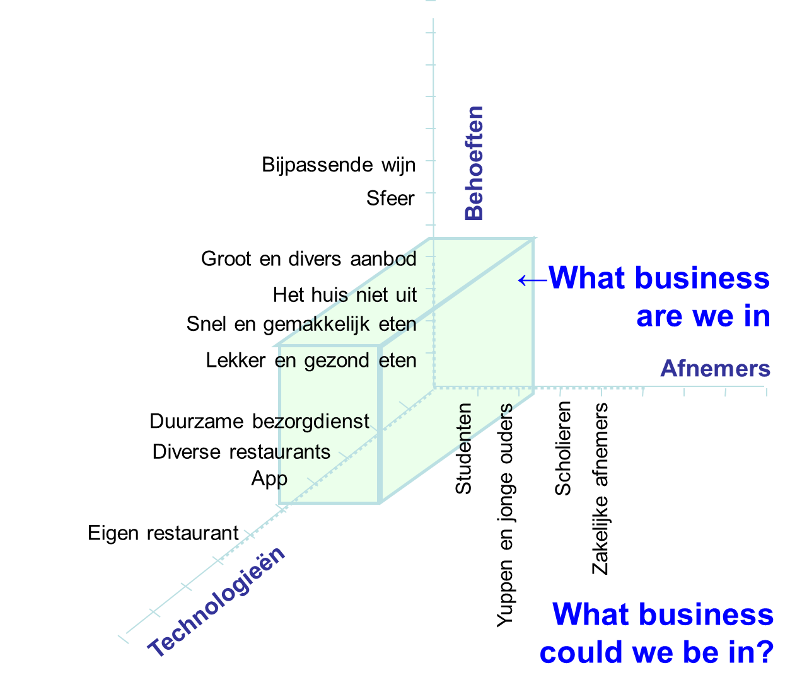

Voorbeeld Abell-model
Notes:
Vraag: wie kan dit model voor Deliveroo uitleggen?
Met behulp van het Abell model kun je de huidige situatie in kaart brengen.
In dit voorbeeld zie je een overzicht van de complete ‘restaurant-markt’ en het deel van de markt waar Deliveroo zich op richt.
Ze zijn niet zo goedkoop als Thuisbezorgd.nl maar leveren kwalitatief hoogstaander en gezonder eten. Daarmee richten ze zich op studenten, yuppen en jonge ouders.
Ze hebben geen eigen restaurants, dus de behoefte aan sfeer en bijpassende wijn kunnen ze niet voldoen.
Vraag: wat zegt dit model? Het zegt iets over de huidige situatie maar ook mogelijk over de gewenste situatie!

Slide 7
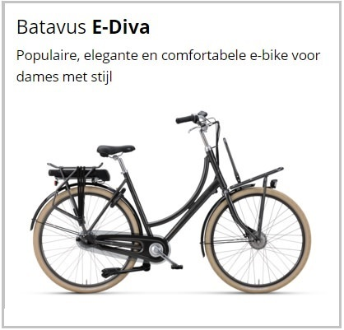
Opdracht – business definition Batavus
Maak een business defintion voor fietsenfabrikant Batavus. Stel een Abell-model op met de afnemers (wie), behoeftes (wat) en technologieën (hoe).
Zoek op internet naar informatie over Batavus.
10 minuten de tijd
Werk in twee- of drietallen
Werk de oplossing uit in tekst of op papier
Daarna klassikaal bespreken
Notes:
Geef aan dat ze niet moeten gaan klooien met Powerpoint o.i.d. om een kubus te tekenen. Het gaat om de inhoud.

Slide 8
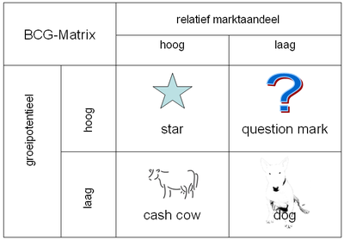

BCG matrix
Hebben we een evenwichtig aanbod van producten?
Notes:
Huidige situatie in kaart brengen: interne analyse. Zegt iets over jouw producten en of je daadwerkelijk innoveert met nieuwe producten.
Bespreek de twee assen en geef de kenmerken van de 4 cellen in de matrix aan.
Geef de levensloop van een product aan:
Van question mark naar star, naar cash cow en naar dog (animatie 1 t/m 4)
Geef aan dat de grootte van de bollen staat voor de omzet
Vraag: waar wordt het meeste geld verdiend? Antwoord: cash cows (animatie 5)
Geef aan dat met het geld dat verdiend wordt met cash cows, question marks (= innovatie) betaald wordt (animatie 6)
Vraag: welke producten van Samsung zitten in elke cel?
Cashcow zijn bestaande televisies, telefoons, etc., ongeveer een jaar oud
Stars zijn de nieuwe versies van telefoons en nieuwe succesvolle gadgets
Question marks zijn onzekere nieuwe gadgets zoals VR brillen
Dogs zijn oude modellen

Slide 9
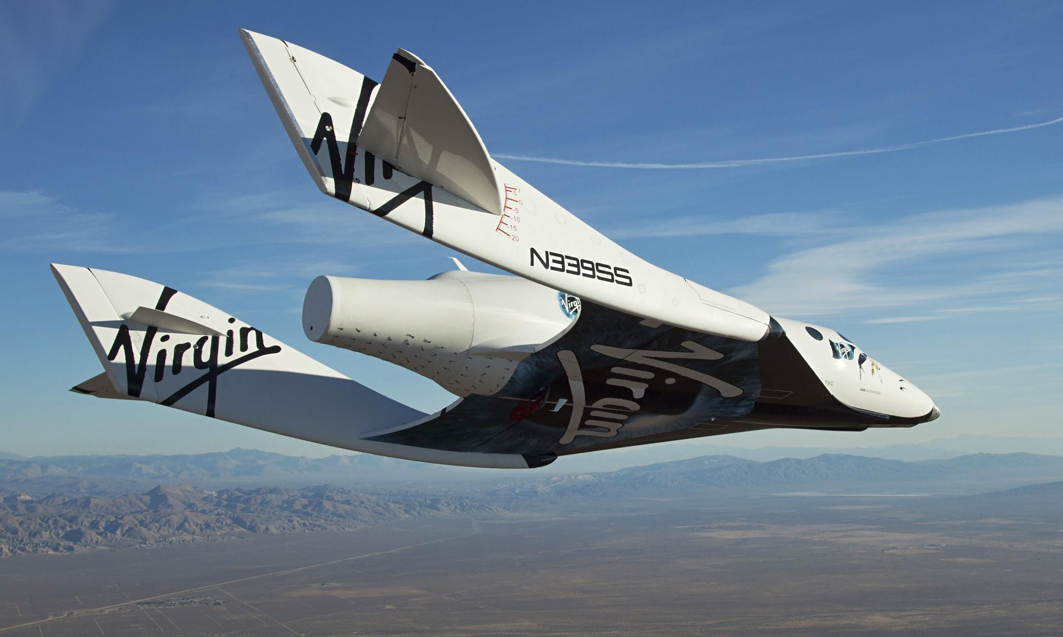

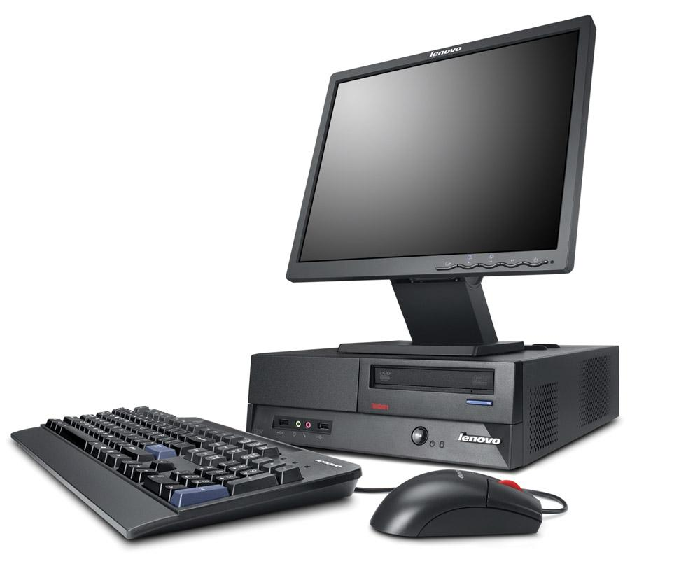
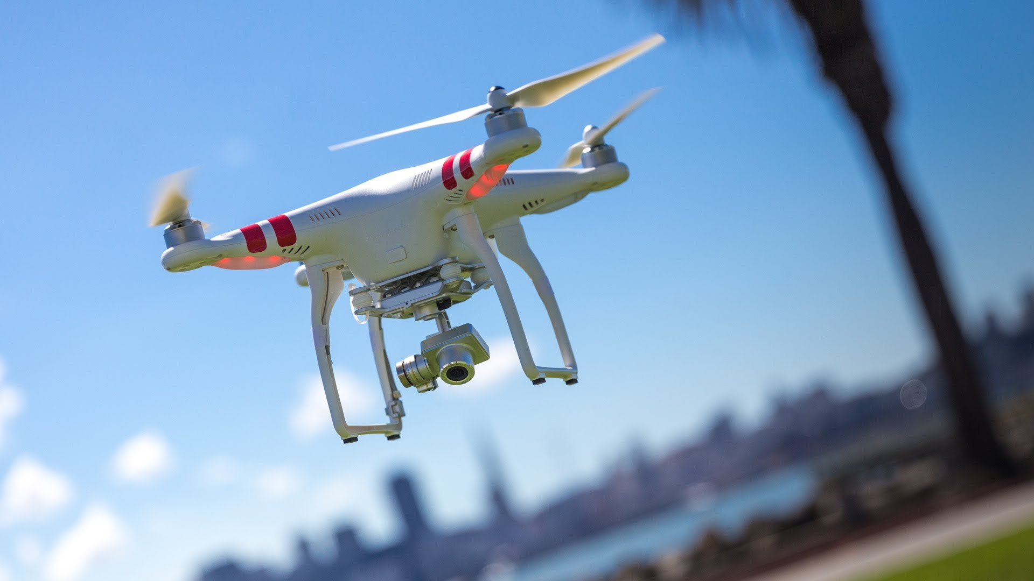
BCG matrix
Hebben we een evenwichtig aanbod van producten?
Notes:
Vragen horend bij animaties
Antwoord Drone: STAR, drone markt groeit en het marktaandeel van dji’s phantom is ook hoog.
Antwoord Desktop computer: DOG, marktgroei voor desktop pc is laag (of beter: negatief), geen winsten meer te halen.
Antwoord Coca Cola: CASHCOW: coca cola is marktleider in een volwassenmarkt
Antwoord Virgin Galantic: past niet in BCG, omdat er nog geen markt is, en onduidelijk is of die er komt. Teveel onduidelijkheid dus. Ook nog geen question mark dus!
Op Canvas bij Docenten staan deze voorbeeld uitwerkingen ook .

Slide 10
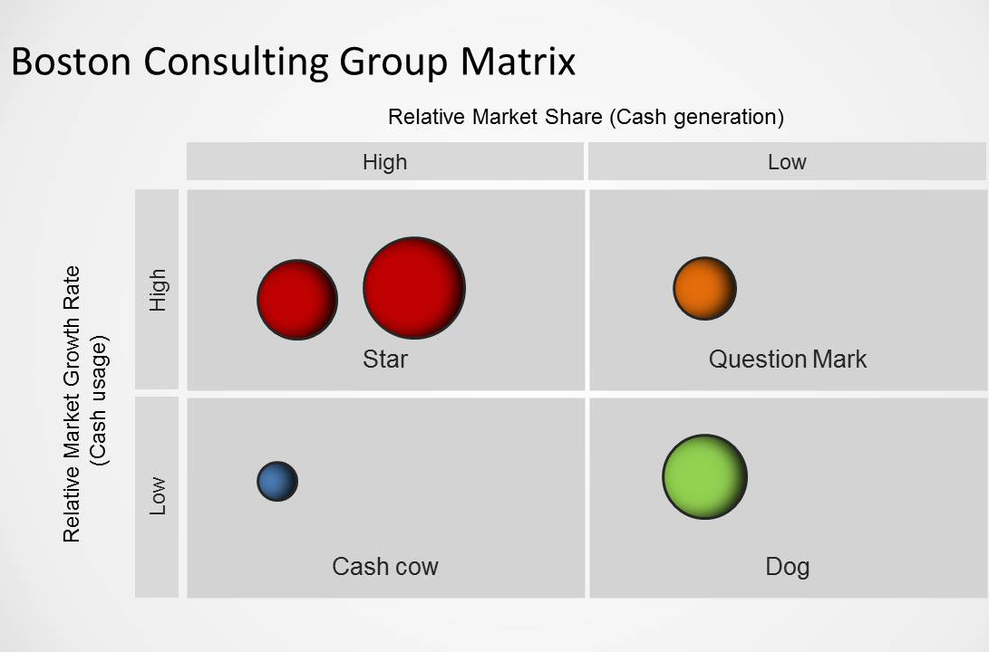
Notes:
Vraag: wat klopt er niet in dit plaatje?
Antwoord: de omvang van de bollen klopt niet. De omvang van de cash-cow is te laag (is vaak het hoogste!) en die van een star is vaak kleiner.

Slide 11
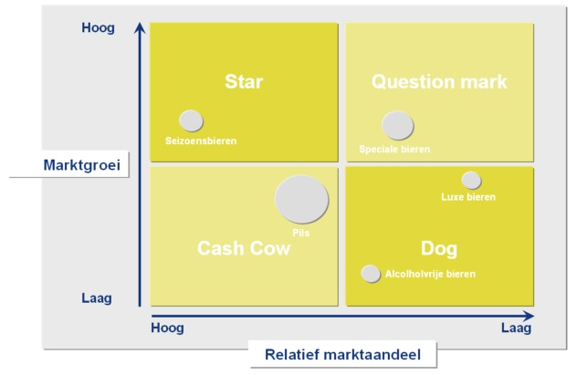
Notes:
Vraag: wat klopt er niet in dit plaatje?
Antwoord: alcoholvrije bieren zijn booming op dit moment, dat is nu een star

Slide 12
SWOT
Interne situatie (micro-analyse)
Strengths
Weaknesses
Extern situatie (meso- en macro-analyse)
Opportunities
Threats
Notes:
Conclusies van de huidige situatie leg je vast in een SWOT analyse

Slide 13

Interne analyse (micro)
Producten (reputatie, assortiment)
Distributie (aantal en kwaliteit van kanalen)
Kwaliteit van management en medewerkers
Financiële positie (cashflow, eigen vermogen)
Onderzoek en development (patenten, copyrights)
Positie binnen concern
Productie (flexibiliteit, schaal, technologie)
Sterkten en zwakten (SW)
Notes:
Bij de interne analyse kun je dus ook Abell en BCG gebruiken om de sterktes en zwaktes te achterhalen
Wat zijn de sterktes en zwaktes van Albert Heijn?
Sterktes
Héél veel winkels
Veel verschillende producten
Van basic tot en met luxe
Services zoals zelfscannen
Zwaktes
Relatief duur t.o.v. concurrentie

Slide 14
Inhoud twee kolommen
MACRO
Demografisch
Economisch
Sociaal/cultureel
Technologisch
Ecologisch
Politiek/juridisch
DEPEST
MESO
Leveranciers
Afnemers
Concurrenten
Publieksgroepen (vermogensverschaffers, media, lokale overheden en belangenorganisaties)
Kansen en bedreigingen (OT)
Notes:
Kansen en bedreigingen kunnen hetzelfde zijn: een externe ontwikkeling waar je niet op in kunt spelen is een bedreiging, terwijl wanneer je er wel op in kunt spelen het een kans is!
Wat zijn de kansen en bedreigingen voor Albert Heijn?
Bezorgdiensten
Duurzaamheid (biologisch eten)

Slide 15
Kansen
Kans 1
Kans 2
Kans 3
Bedreigingen
Bedreiging 4
Bedreiging 5
Bedreiging 6
Confrontatiematrix
a b c d e f
Sterkten
Sterkte a
Sterkte b
Sterkte c
1
2
3
4
5
6
7
Aanvallen &
uitbouwen
verbeteren
Zwakten
Zwakte d
Zwakte e
Zwakte f
oplossen
(kernprobleem)
verdedigen
Notes:
Dit leidt tot een aantal kernproblemen óf mogelijkheden!
Linksboven en rechtsonder zijn het belangrijkste: de kansen waar je op in kunt spelen en de bedreigingen die je niet kunt pareren

Slide 16
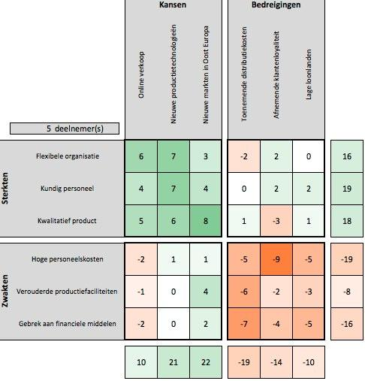
Voorbeeld confrontatiematrix
Notes:
Vraag: wat valt op? Wat zijn de mogelijkheden / kansen? Wat zijn de probleemgebieden?
Kijk naar de cellen die hoog of laag scoren.
Kwalitatief product dat interessant is voor Oost Europa is een grote kans.
Hoge personeelskosten en afnemende klantenloyaliteit is een grote bedreiging.
Kijk ook naar de totalen: dat zijn dus bijv. sterktes die erg belangrijk zijn of bedreigingen waar je heel weinig tegen kan doen op dit moment.
Kundig personeel is een belangrijke sterkte
Hoge personeelskosten een belangrijke zwakte
Toenoemende distributiekosten een belangrijke bedreiging

Slide 17
Gewenste ontwikkeling bij gewijzigd beleid
Strategische kloof
B
Omzet,
Winst,
Marge,
Productie,
etc.
Strategische
kloof
A
Ontwikkeling bij ongewijzigd beleid
Tijd
Notes:
Een bedrijf heeft bepaalde doelstellingen die niet bereikt kunnen worden wanneer er op de huidige manier verder wordt gewerkt (huidige situatie).
De belangrijkste kernproblemen zijn die problemen die ervoor zorgen dat jij je doelstellingen niet kunt behalen
Dit leidt tot het centrale probleem en de strategische kloof: dat is het gat tussen de huidige en gewenste situatie.

Slide 18

Mogelijke strategieën
Generieke concurrentiestrategie (Porter)
Waardedisciplines Treacy & Wiersema
Groeistrategieën van Ansoff
Differentiatie- en integratiestrategieën
Strategieën gerelateerd aan marktpositie
Marktleider
Marktuitdager
Marktvolger
Notes:
Om de strategische kloof op te heffen, moet je zaken gaan veranderen.
Daar zijn een aantal best practices voor

Slide 19
Mogelijke strategieën
Generieke concurrentiestrategie (Porter)
Waardedisciplines Treacy & Wiersema
Groeistrategieën van Ansoff
Differentiatie- en integratiestrategieën
Strategieën gerelateerd aan marktpositie
Marktleider
Marktuitdager
Marktvolger
Notes:
Daar zijn een aantal best practices voor
Elke best practice richt zich op een ander onderdeel van de strategie. Focus je op het onderscheid t.o.v. de concurrentie (Porter) of wil je groeien (Ansoff)? Dat zijn hele verschillende strategieën.

Slide 20
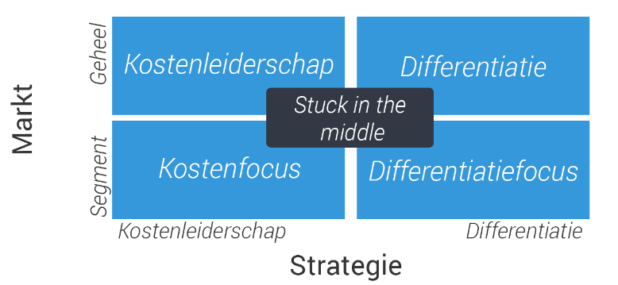



Generieke concurrentiestrategie van Porter
Notes:
Let op: animaties
Porter kan je helpen om jezelf te onderscheiden van je concurrentie.
AH: Differentiatie; gehele markt met onderscheidende producten
LIDL: Kostenleiderschap; gehele markt maar focus op goedkoop
Turkse slager: focus op halal vlees, maar zijn vaak erg goedkoop
Biologische slager: focus op biologisch vlees, zijn erg duur. Komt ook een stukje beleving bij kijken, bijv. dat je weet waar de koe vandaan komt en dat ie een goed leven gehad heeft.
Dit is een manier om je beter te onderscheiden van je concurrenten

Slide 21

Generieke concurrentiestrategie van Porter
Notes:
V&D is een voorbeeld van stuck in the middle:
Duurder dan C&A maar goedkoper dan Bijenkorf, sowieso minder ‘mooie’ spullen dan de Bijenkorf maar niet persé ‘mooier’ dan C&A. Zorg dat je goedkoop óf duur bent, niet daar tussen in
Qua producten was het ook een ratjetoe: veel kleding maar een paar huishoudelijke dingen.

Slide 22
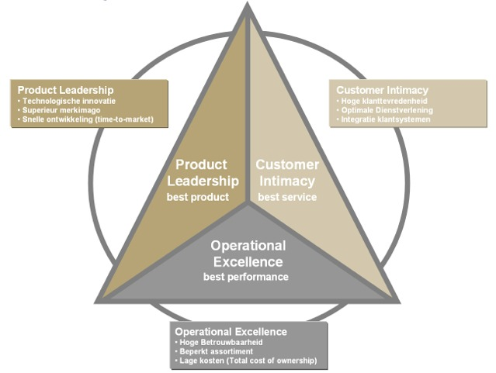
Waardedisciplines Treacy & Wiersema
Notes:
Vraag: waar gaat dit model over? Wat wil ‘waarde’ zeggen?
Dit is jouw visie van hoe jij wilt dat klanten naar jou kijken.
Je kiest voor een focus en wilt dat klanten zich vinden in wat jij denkt dat klanten belangrijk vinden.
Alle drie moeten een basisniveau hebben, maar eentje springt er uit bij succesvolle bedrijven

Slide 23

Waardedisciplines Treacy & Wiersema
Notes:
Laat studenten nadenken welke waar hoort.
AH: PL, de beste producten verkopen zij
Spar: CI, vaak kleine supermarktjes in de buurt
Lidl: OE

Slide 24


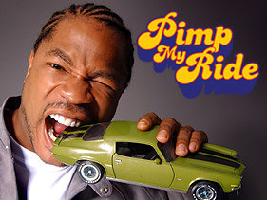
Waardedisciplines Treacy & Wiersema
Notes:
Laat studenten nadenken welke waar hoort.
Tesla: PL, ze leveren een topproduct maar er is weinig ruimte voor inbreng van klanten.
Dacia: OE, zo goedkoop mogelijk
Pimp my ride: CI, heel persoonlijk. Van het eerste contact t/m eindproduct volledige gericht op de klant

Slide 25
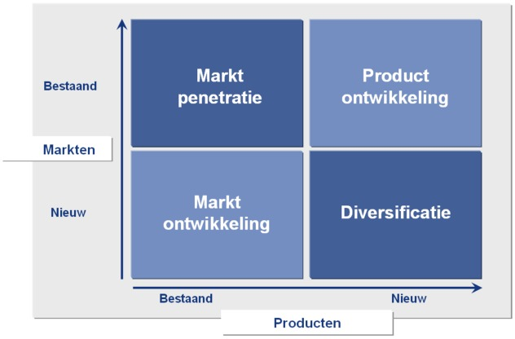
Groeistrategieën van Ansoff
Notes:
Derde strategie is om te kijken hoe je kunt groeien

Slide 26
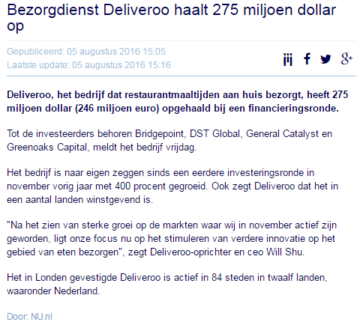


Slide 27
Ansoff & Deliveroo
Notes:
Let op: animaties
In het nieuwsbericht zijn twee groeistrategieën benoemd:
Sterke groei op de markten waar wij actief zijn geworden – ze zijn met hetzelfde product naar nieuwe markten gegaan. Bijv. met de dienst uit London naar Utrecht en Amsterdam – Marktontwikkeling
Stimuleren van verdere innovatie op het gebied van eten bezorgen – met nieuwe producten dezelfde markten bedienen - Productontwikkeling

Slide 28
Differentiatie- en integratiestrategieën
Integratie
Differentiatie
Voor
Na
Voor
Na
fabrikant
fabrikant
fabrikant
fabrikant
grossier
detaillist
grossier
detaillist
detaillist
detaillist
consument
consument
consument
consument
Notes:
Integratie
McDonalds, met eigen vee
Heineken, met eigen kroegen
Brommer service pizzaboer, friet tent
Differentiatie
IT bedrijf dat HRM gaat outsourcen

Slide 29
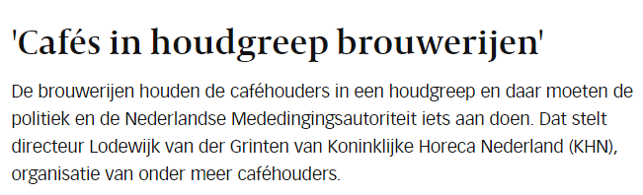
Voorbeeld integratie
Voor
Na
fabrikant
fabrikant
grossier
detaillist
detaillist
consument
consument

Slide 30
Abell
DESTEP
BCG
Situatie analyse
Gebruik van modellen
Interne
Analyse
Externe
Analyse
Modellen helpen bij het ontwikkelen van een strategie
Voordelen modellen
Structuur zodat je niets vergeet
Praktijkervaring niet zelf het wiel uitvinden
Gemeenschappelijke taal vereenvoudigt communicatie
SWOT-Analyse
(Confrontatie matrix)
Diagnose en Prognose (Strategische Kloof)
Porter, Treacy & Wiersma, Ansoff
Strategievorming
(opties om kloof te overbruggen + keuze)
Uitwerking gekozen strategische optie(s)
Uitvoering, controle en bijsturing
Notes:
Goed om de stof nog even kort te herhalen en studenten te vragen waarom bijvoorbeeld BCG nou bij de interne analyse hoort en niet bij de situatie analyse (gaat alleen over eigen producten, dus heeft niks met externe analyse te maken) of Abell (gaat zowel over eigen bedrijf als de wensen van afnemers: daarom situatie analyse)

Slide 31

Socrative.com VANSTREELS
Notes:
Ga naar Socrative.com en gebruik quiz: SOC-35006104
BELANGRIJK: vul hier jouw eigen roomnaam in!

Slide 32
Huiswerkopdracht Knab
Lees de casus ‘Kwakkelende internetbank Knab leeft op na koerswijziging’ en beantwoord de volgende vragen:
Werk voor de Knab een Abell-model uit.
Welke Abell-as verschilt het meeste bij van die van de traditionele banken (ABN/Amro, ING en Rabobank)?
Welke groeistrategie (volgens Ansoff) volgt Knab?
Wat was de reden voor de koerswijziging?
Welke waardestrategie volgde Knab aanvankelijk en welke nu?

Slide 33
Volgende week: college OR3 over Structures
Huiswerkopdracht OR2
Lever jouw / jullie uitwerking van de huiswerkopdracht tijdig in via Canvas
We starten college OR3 met het bespreken van de opdracht
Enkel voor mensen die een opdracht ingeleverd hebben
Voorbereiding OR3
Lees hoofdstuk 3 van het boek
Bekijk de samenvatting en slides op Canvas
Maak de quiz op Canvas
Notes:
Handig om even op Canvas te laten zien waar deze opdracht staat.

